Slide 1
Chap3 WSN路由协议

Slide 2
目录
传感器网络的路由概述
经典传感器网络路由协议
  能量路由
  以数据为中心的路由：定向扩散路由、 SPIN路由
  地理路由： GPSR路由、GEAR路由
  多路径路由：（不）相交多路径路由；
总结

Slide 3
传感器网络的路由概述
经典传感器网络路由协议
  能量路由
  以数据为中心的路由：定向扩散路由、 SPIN路由
  地理路由： GPSR路由、 GEAR路由
  多路径路由：（不）相交多路径路由；
总结

Slide 4

传感器网络的通信模式
传感器网络的通信模式
  点 多点（汇聚节点－传感器节点）
  单播/广播（局部范围）
传感器节点的标识
  节点ID没有位置的含义；
  通信关注的是：某个位置上或某种属性相关信息
  节点ID：
    不求全网唯一，局部唯一；
    邻居之间可相互区别；
  好处 ? 不需要；节省能量；

Slide 5
路由协议的特点
特点
  自组织的网络（随机部署）
  数据的冗余性（多节点监测同一事件）
  基于局部拓扑信息（硬件限制）
  通信模式（数据收集）
  不以IP为中心，数据为中心

Slide 6
路由协议的要求
传感器网络（Why现有协议不适合？）
  多跳的大规模网络；
  自组织的网络；
  网内数据融合处理的网络；
  节点少移动的网络；
  资源受限的网络；

Slide 7
传统的ad hoc路由协议不适用于WSN
WSN路由协议的设计将能源放在第一位，QOS第二位
WSN以数据为中心，不同于传统Ad hoc中的点对点通信
WSN中大部分节点不像ad hoc中快速移动，不需要花大代价更新路由信息
WSN中相邻节点采集数据有相似性，存在冗余信息，须经数据融合后再进行路由
WSN中节点个数远大于ad hoc中结点个数，而处理能力与存储能力不及ad hoc中节点

Slide 8
路由协议的要求
  能量高效（协议简单|节省能量|均衡消耗）
  概念：网络生命周期 ----网络从开始正常运行到第一个
  节点由于能量耗尽而消亡所经历的时间
  可扩展性 （网络范围|节点密度）
  鲁棒性 （节点变化|拓扑变化）
  算法应具备自适应性和容错性，指传感节点容易因为能源耗尽或环境干扰而失败，部分传感节点的实效不应影响整个网络的任务
  快速收敛性
  低延时性：从网关（sink）发出数据请求到接受返回数据的时间延迟

Slide 9
路由设计的影响因素
  自组织性
  多跳性
  动态拓扑性
  资源受限性
  节点的能量资源、计算能力、通信带宽、存储容量都非常有限， 故路由设计应尽可能降低能源消耗，提高能量使用的有效性，避免多度使用低能量节点，从而延长网络生命周期。
  定位技术
  用来确定网络中各个节点的绝对位置或相对位置，一方面为传感的数据提供地理信息，另一方面可以利用节点的位置信息进行有效的路由。

Slide 10

路由设计中的几点问题
    优化能量消耗
    延长网络生命周期
    均衡能量消耗
    不应该频繁的使用某条路径或者某几个节点，否则会引起
    网络分立和网络监测数据不完整、或者网络失效
    合理选择多跳
    优化传输路径
    当需要将相同的数据发往不同的节点时，为了节省分别单独发送数据带来的能
    量损失，可以将数据先发送至一个中间节点，在中间节点处再将数据分别发送
    到不同节点。

Slide 11
合理选择多跳
由于节点能量有限，有效的通信半径也比较小，即使能够通过提高节点的功率来增加通信半径，可是由于随着距离的逐渐增大，信号的空间损耗也剧烈加强。因此，只能采用多跳来传输数据以达到节省能量。
在无线传感器网络中，采用多跳机制可以节省能量，但并不意味着跳数越多越好，传输所消耗的整体能量就少

Slide 12

目录
传感器网络的路由概述
经典传感器网络路由协议
洪泛式路由协议
基于数据中心的路由协议
层次式路由协议
基于位置信息的路由协议
总结

Slide 13

典型路由协议
洪泛式路由协议
  泛洪协议（Flooding）
  闲聊协议（Gossiping）
基于数据中心的路由协议
  通过协商的传感器路由协议（SPIN）
  定向扩散路由协议（Direction Diffusion）
层次式路由协议
  低能自组织聚类路由协议（LEACH）
  门限敏感的高效能耗传感器网络协议(TEEN)
基于位置信息的路由协议
  无状态的贪婪周边路由协议（GPSR）
  传感器网络中基于位置信息的能效路由协议(GPER)

Slide 14

(1)洪泛式路由协议——泛洪协议
不需要维护网络的拓扑结构和路由信息
接收到消息的节点广播转发数据包给所有的邻节点，这个过程重复执行，直至到达目的节点或者该数据包的生命到期（TTL）

Slide 15
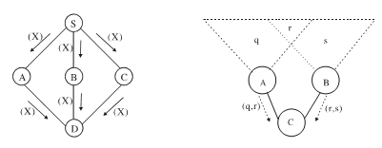

协议缺陷
内爆问题
将相同消息副本都发送到同一个节点
重叠问题
如果两个节点共享有同一个感应区域，那么而它们可能会发送相同的传感信息
盲目使用资源
协议没有考虑当前可用的能量资源所带来的问题

Slide 16
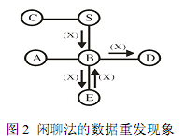
洪泛式路由协议—闲聊协议(Gossiping)
使用随机性原则，节点随机选择1个相邻节点转发它接收到的数据分组，而非广播
尽量避免了消息内爆，但无法解决部分重叠现象和盲目使用资源问题
新引入的数据重叠如图： 如果一个节点E已收到它的邻居节点B的数据副本，若再次接到，那么它将数据发回它的邻居节点B.

Slide 17

优缺点
随机选取节点的机制，降低了能耗，延长网络的生命周期；
由于随机选取下一跳，路径并非最优，再由于数据重叠现象带来的传输延迟，协议传输延迟比较大；
路径有好的容错性

Slide 18
典型路由协议
洪泛式路由协议
  泛洪协议（Flooding）
  闲聊协议（Gossiping）
基于数据中心的路由协议
  通过协商的传感器路由协议（SPIN）
  定向扩散路由协议（Direction Diffusion）
层次式路由协议
  低能自组织聚类路由协议（LEACH）
  门限敏感的高效能耗传感器网络协议(TEEN)
基于位置信息的路由协议
  无状态的贪婪周边路由协议（GPSR）
  传感器网络中基于位置信息的能效路由协议(GPER)

Slide 19
(2)以数据为中心路由协议
对WSN中的数据用特定的描述方式来命名
采用查询驱动的数据传输模式将所有数据通信都限制在局部范围内
通信依赖于网络中的数据
减少了冗余，延长了生命周期

Slide 20
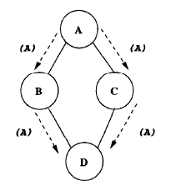
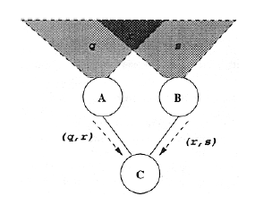
(2.1) SPIN (Sensor Protocol for Information via Negotiation)通过协商的传感器路由协议
SPIN协议是对Flooding协议的改进。
Flooding的缺点：
内爆：节点向邻居节点转发数据包，不管其是否收到过相同的
重叠：感知节点感知区域有重叠，导致数据冗余

Slide 21

使用节点间的协商机制和资源自适应机制
协商机制
  节点在传送数据前通过发送元数据（即描述传感器节点采集的数据属性的数据）进行协商；
  元数据大小小于采集的数据，故能耗相对较少；
  通过和邻居节点的协商来减少Flooding带来的内爆和
  重叠的影响；

Slide 22
  资源自适应机制
  在传输或接收数据之前。每个节点必须检查各自可用的能量状况，如果处于低能量水平，必须中断一些操作，比如充当数据中转的角色、停止数据转发操作 ；

Slide 23
协议消息
  消息广播包：Advertise (ADV)
  数据请求包：Request (REQ)
  数据包： Data transfer (DATA)

Slide 24
发送1个DATA数据包之前，节点首先对外广播ADV数据包；
若1个邻居节点有意愿接受这个数据包，则向该节点发送一个REQ数据包；
节点向该邻居节点发送DATA 数据包，类似进行下去，DATA数据包可被传输到网关节点；

Slide 25
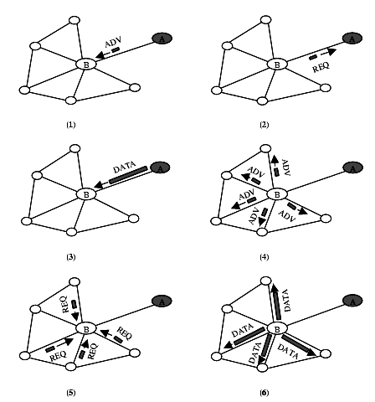
3步握手协议
节点A有新数据，通过ADV发布新数据信息，使用元数据
B节点收到ADV后，发现自己没有该数据，通过REQ向A请求新数据
A节点向B节点传送源数据
B节点融合新数据，并通过ADV发布新数据消息
如果节点ADV中描述的数据的副本就忽略该消息

Slide 26
SPIN协议评价
优点
  部分解决了内爆和重叠问题
  不需要进行路由维护
  对网络拓扑变化不敏感，可用于移动WSN
缺点
  本质上SPIN还是向全网扩散新消息，开销比较大

Slide 27
(2.2)基于数据中心——定向扩散路由协议（DirectionDiffusion）
引入了网络“梯度”的概念
“梯度”思想源于生物学中的蚂蚁种群模型
主要思想是对网络中的数据用一组属性对命名，基于数据进行通信
用查询驱动数据模式，当网关节点对某事件发出查询命令时就开始一个新的定向扩散过程
定向扩散过程由查询扩散，梯度场建立和数据传送3个阶段构成

Slide 28
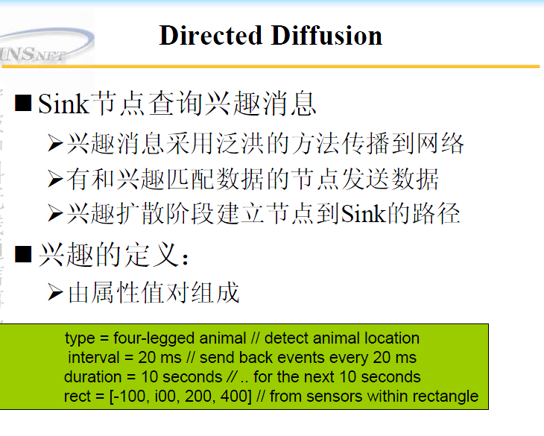

第一步：查询消息的传播

Slide 29
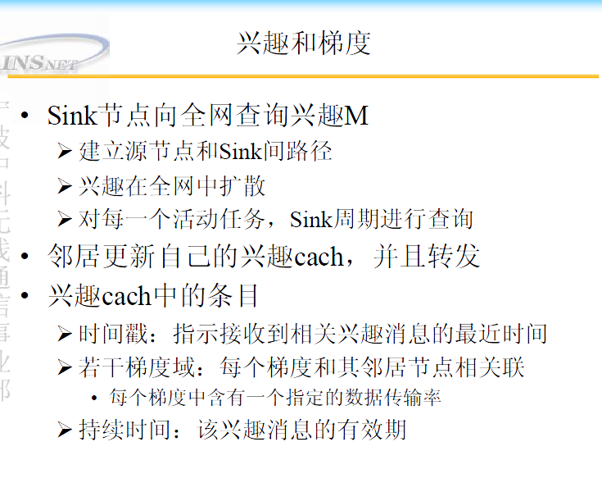

Slide 30
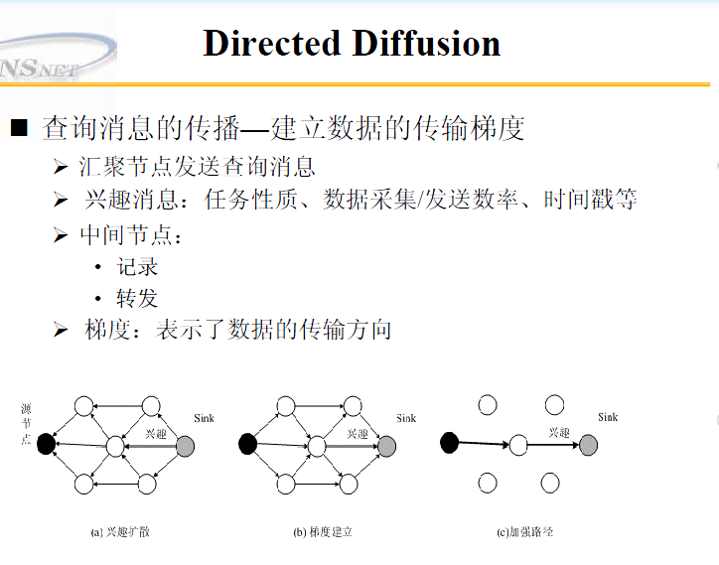
第二步：梯度场建立阶段

Slide 31
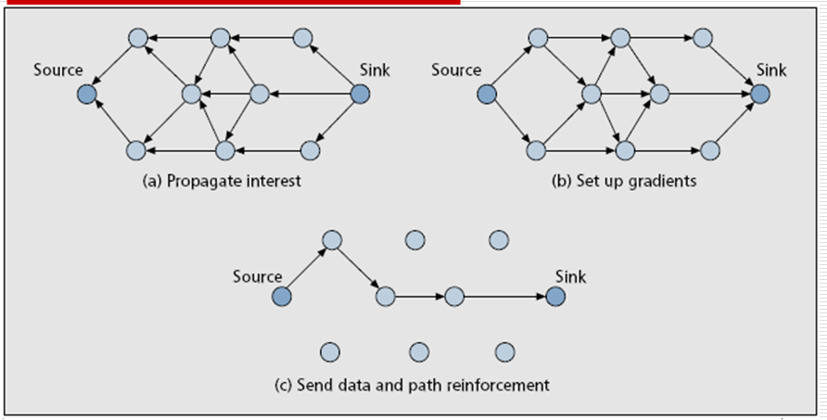

Slide 32
Directional Flooding
Interest
Gradient
Source
Sink

Slide 33
Interest
Gradient
Source
Sink

Slide 34
Interest
Gradient
Source
Sink

Slide 35
Directed Diffusion….
Gradient
Source
Sink

Slide 36
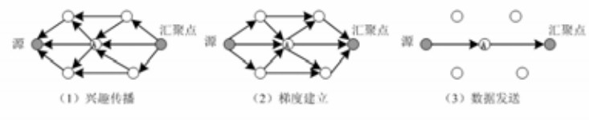
数据传送阶段
  网关节点会对最先受到新数据的邻节点发送一个加强选择信息，也就是发送具有更大的“梯度”的查询信息，接受到加强选择的邻节点同样加强选择它的最先受到新数据的邻节点，将这个带更大“梯度”值的查询信息进行扩散，这样最后会形成一条“梯度”值最大的路径
  目标数据沿着此路径发送
  其他数据发送率低的节点组成的路径作为冗余备份路径以增加网络可靠性

Slide 37
Reinforcement
Gradient
Source
Sink

Slide 38
Reinforcement
Gradient
Source
Sink

Slide 39
Reinforcement
Gradient
Source
Sink

Slide 40
Data
Gradient
Source
Sink

Slide 41
Multiple sinks……
source
sink
sink

Slide 42
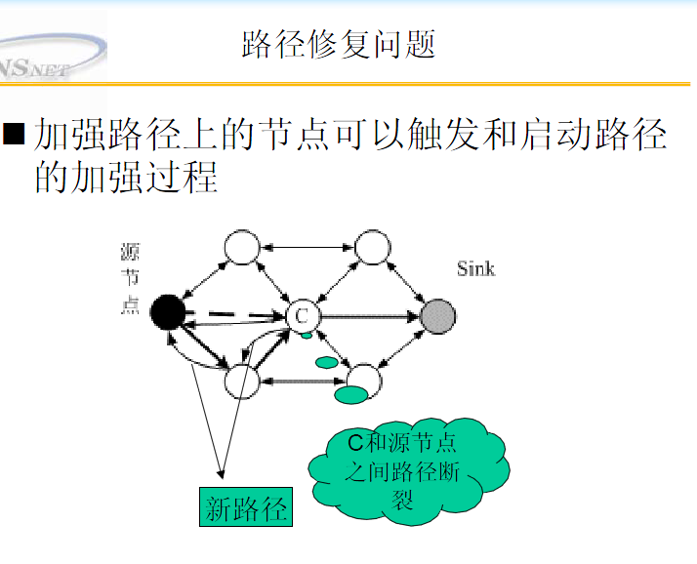

Slide 43
定向扩散路由评价
优点
  数据中心路由，定义不同任务类型/目标区域消息；
  路径加强机制可显著提高数据传输的速率；
  周期性路由：能量的均衡消耗；
缺点
  周期性的洪泛机制---能量和时间开销都比较大；
  节点需要维护一个兴趣消息列表，代价较大；
结论
  以数据为中心，适合大规模量数据的查询采集

Slide 44
典型路由协议
洪泛式路由协议
  泛洪协议（Flooding）
  闲聊协议（Gossiping）
基于数据中心的路由协议
  通过协商的传感器路由协议（SPIN）
  定向扩散路由协议（Direction Diffusion）
层次式路由协议
  低能自组织聚类路由协议（LEACH）
  门限敏感的高效能耗传感器网络协议(TEEN)
基于位置信息的路由协议
  无状态的贪婪周边路由协议（GPSR）
  传感器网络中基于位置信息的能效路由协议(GPER)

Slide 45
层次式路由协议
基本思想是将传感节点分簇，每层节点都会构成多个簇，簇内通信由“簇头”节点完成，通过簇头节点进行必要的数据融合，从而减少传输的数据量，最后把融合的数据传送给网关节点。

Slide 46
LEACH : Low-Energy Adaptive Clustering Hierarchy
每个节点直接和Sink节点通信：
  节点能量消耗过大
  节点密度较大时冲突过大，效率低
LEACH算法：
  簇头节点作为一定区域所有节点的代理，负责和Sink的通信；
  非簇头节点可以使用小功率和簇头节点通信；
  簇头节点可以对所辖区域节点数据进行融合，减少网络中传输的数据；
  簇头选举算法的设计，要求保证公平性

Slide 47
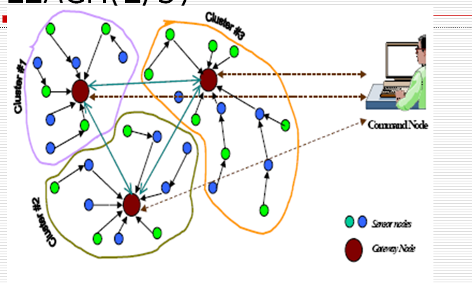

Slide 48
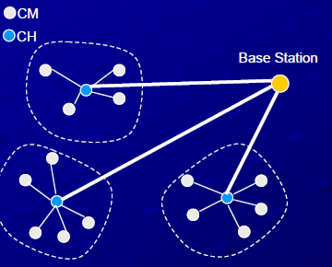

Slide 49
LEACH算法
网络按照周期工作，每个周期分为两个阶段：
  簇头建立阶段：
    节点运行算法，确定本次自己是否成为簇头；
    簇头节点广播自己成为簇头的事实；
    其他非簇头节点按照信号强弱选择应该加入的簇头，并通知该簇头节点；
    簇头节点按照TDMA的调度，给依附于他的节点分配时间片；
  数据传输阶段：
    节点在分配给他的时间片上发送数据；

Slide 50
LEACH算法评价
优点
    优化了传输数据所需能量；
    优化了网络中的数据量；
缺点
    协议前提假设是网络中所有节点都能与网关节点直接通信，适用于小规模网络；
    没有机制来保障重建簇的及时性和必要性;
    所有节点以相同的概率成为簇头缺乏对节点能量特性的考虑

Slide 51
层次路由-门限敏感的高效能耗传感器网络协议（TEEN）
无线传感器网络分为：主动型与响应型
主动型网路的主要任务是不断采集被检测对象的相关信息，并以某个频率向sink节点发送这些信息；
响应型网络的主要任务是监测某个特定事件的发生，只有节点监测到相关事件是才会向sink节点发送信息；
TEEN是适用于响应型应用环境的网络路由协议，以数据为中心，LEACH是主动型网络；
每当簇头改变后， TEEN簇头除了发送自己的相关属性外，还会广播其他2个成员参数：硬门限和软门限

Slide 52
硬门限与软门限
2个门限用来决定是否发送监测数据
硬门限：监视被监测值的绝对大小
软门限：监视被监测值的变化幅度。
当监测值超过硬门限值时，节点必须将数据发送给聚类节点
当数据第1次超过设定的硬门限值，节点用它做新的硬门限，并在接着到来的时隙内发送它
接下来，若监测数据的变化幅度大于软门限界定的范围，则节点传送最新采集的数据，并将它设定为新的硬门限

Slide 53

TEEN优缺点
优点：通过合理的门限降低通信流量，降低系统功耗
缺点：
门限的设置限制了协议在实际中的广泛使用性
与LEACH有同样的前提假设（能够与网关节点直接通信）
故仅适用于小规模的WSN中，不利于网络的扩展

Slide 54
典型路由协议
洪泛式路由协议
  泛洪协议（Flooding）
  闲聊协议（Gossiping）
基于数据中心的路由协议
  通过协商的传感器路由协议（SPIN）
  定向扩散路由协议（Direction Diffusion）
层次式路由协议
  低能自组织聚类路由协议（LEACH）
  门限敏感的高效能耗传感器网络协议(TEEN)
基于位置信息的路由协议
  无状态的贪婪周边路由协议（GPSR）
  较多，自己调研

Slide 55
基于位置信息的路由协议
利用节点位置来建立有效的传输路径
假设各节点的位置信息一致，每个节点仅需要了解其邻节点的位置信息，而不需要了解整个网络的拓扑结构
节点通过判断邻节点与目的节点的相对位置来决定其下一跳

Slide 56
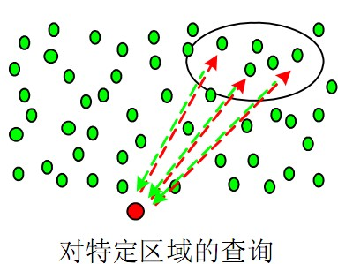
地理路由: GPER路由
应用
  到特定区域的路由
前提
  已知目标区域的位置信息
  节点知道自己位置信息和剩余能量
  节点间无线链路是对称的

Slide 57
基于位置信息的路由协议——基于位置的能效路由协议（GPER）
主要思想：特定区域可以选择一个或几个代表节点在目标区域内，作为子目标节点，发送数据的传输过程看成是向子目标节点发送数据。子目标节点在内部区域进行再进行传播（如广播）。
能效：
较短距离，采用直接发送
较远距离，选择中间节点多跳转发
在与邻节点建立路由的过程中，源节点建立了一条本地优化的最小能量消耗路径到达它的目标节点。
下一跳节点也利用自己的能量状况和它的邻节点信息找出一条优化路径到达子目标节点。

Slide 58
WSNs vs. Ad-hoc WNs
WSNs
Communication method - multihop networking
One or more points of centralized control such as base stations
Routing - specialized communication pattern
Resource-starved nature
Trust relationships between nodes assumed
Public key cryptography not feasible
AD-hoc WNs
Communication method - multihop networking
There is no fixed infrastructure such as base stations
Routing - any pair of nodes
Limited resources
Trust relationships between nodes not assumed
Maybe，Public key cryptography possible

Slide 59


